Slide 1
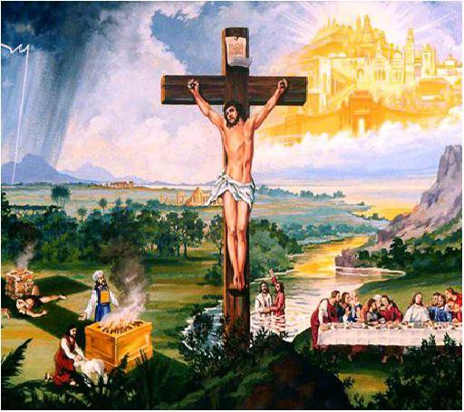
Lección 12
20 de diciembre 2025
¡DIOS ES FIEL!
TEXTO CLAVE: Josué 21:45
Escuela Sabática – 4° Trimestre de 2025

Slide 2
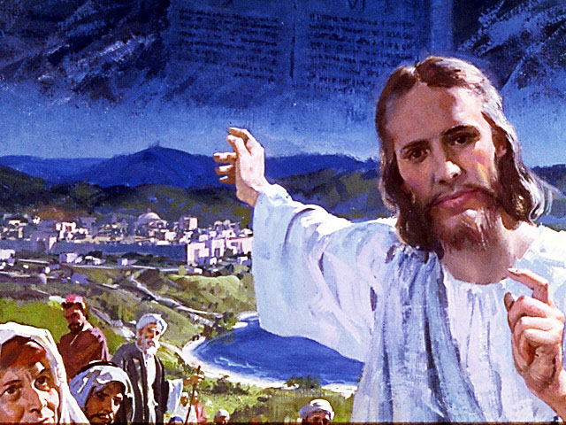
I. OBJETIVO: ¿Qué enseñar y aprender?
Aprendamos a ser un discípulo que ama a Dios por su fidelidad.
APRENDIZAJE POR NIVELES:
SABER: Entender, sobre la fidelidad de Dios.
SENTIR: El deseo de ser fiel a Dios por amor.
HACER: La decisión de ser fiel a Dios hasta la muerte.

Slide 3

II. MOTIVAR: ¿Cómo motivar y cómo enseñar?
Con preguntas motivadoras, presentando necesidades y casos de la vida:
¿La fidelidad de Dios fortalece nuestro ser?
¿Cómo entiendes la ira de un Dios fiel?
¿Cómo se expresa nuestra fidelidad vertical y horizontal a Dios?
Notes:
Dios

Slide 4
III. EXPLORA: 1.¿La fidelidad de Dios fortalece nuestro ser? Josué 21:43- 45
Sí, si crees en las promesas de Dios, estás confiando en el Dios Todopoderoso, nuestro Dios es fiel a su palabra, al ver en tu vida su fidelidad, tu ser es fortalecido, y te llevará a ser fiel también.
La Escritura dice: “No faltó palabra de todas las buenas promesas que el Señor había hecho a la casa de Israel; todo se cumplió.” (Jos. 21:45)
“Toda esta retrospectiva es completada a través de la prisma de la fidelidad de Dios. Los Israelitas debían recordar siempre… la tierra como herencia en virtud de la lealtad de Dios a su palabra.” (GEB 127)
“Si somo infieles, él permanece fiel.” (Id)

Slide 5
2. ¿Cómo entiendes la ira de un Dios fiel? Josué 23:15, 16
La Escritura dice: “Así como ha cumplido su promesa que el Señor prometió, así también traerá sobre ustedes todo el mal que ha dicho. Si traspasan el pacto del Señor, yendo e inclinándose a dioses ajenos. Entonces la ira del Señor se encenderá contra ustedes.” (Jos. 23:15, 16)
“Israel ya había experimentado la ira de Dios durante su travesía por el desierto (Núm. 11:33; 12:9) y en la tierra prometida (Jos. 7:1) Consecuencia del pecado.”(GEB 130)
“La ira del Señor es respuesta a su santidad y justicia al pecado… El concepto de la ira de Dios lo presenta como el Juez Justo del universo.” (Id)
Notes:
GEB

Slide 6
3. ¿Cómo expresamos nuestra fidelidad vertical y horizontal a Dios? Josué 23:11; Deut. 6:5
Obedeciendo los diez mandamientos de la Ley de Dios, de esa manera somos fieles al pacto eterno. (Deut. 4:13)
La fidelidad vertical es para con Dios y la horizontal es hacia nuestro prójimo.
“La única forma en que Israel podía evitar la tentación de la idolatría y la ira de Dios, es fomentando una lealtad consciente y constante al Señor. (GEB 131)
La Escritura nos dice: “Amarás al Señor tu Dios con todo tu corazón, y con toda tu alma, y con toda tus fuerzas.”(Deut. 6:5)

Slide 7
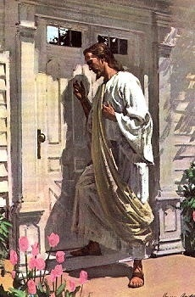
IV. APLICA: ¿Qué debo sentir al recibir estos conocimientos?
El deseo amar a Dios, correspondiendo a su amor que es fiel.
¿Deseas serle fiel a Dios?
¿Cuál es tu decisión?
V. CREA: ¿Qué haré para compartir esta lección la próxima semana? Crear oportunidades y compartir sobre la fidelidad. Amén

Slide 8


Créditos
DISEÑO ORIGINAL
Lic. Alejandrino Halire Ccahuana
http://decalogo-janohalire.blogspot.com/p/escuela-sabatica.html
Distribución
Recursos Escuela Sabática ©
Para recibir las próximas lecciones inscríbase enviando un mail a:
www.recursos-biblicos.com
Asunto: Lecciones en PowerPoint
RECURSOS BÍBLICOS
Recursos gratuitos
https://www.recursos-biblicos.com/2014/04/resumen-de-la-leccion-de-escuela-sabatica-para-segundo-trimestre-2014.html
https://es.slideshare.net/ahalirecc
Recursos
Escuela Sabática

